Slide 1
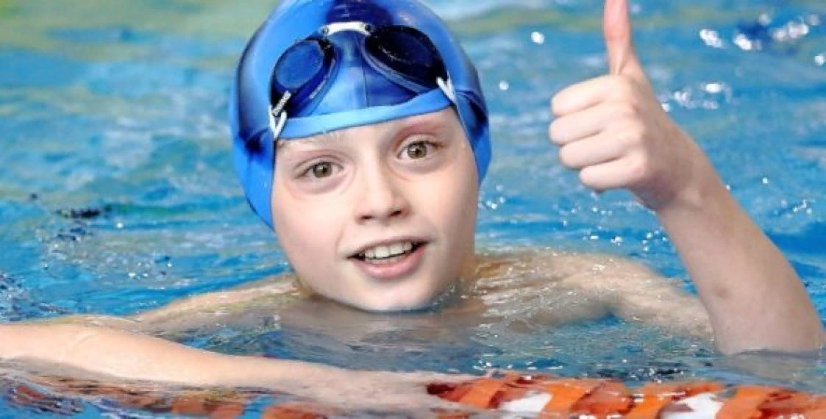
Плавание
Плавание.
Техника безопасности и правила личной гигиены.
Вхождение в воду.
Упражнение на всплывание.
Игровые упражнения.

Slide 2
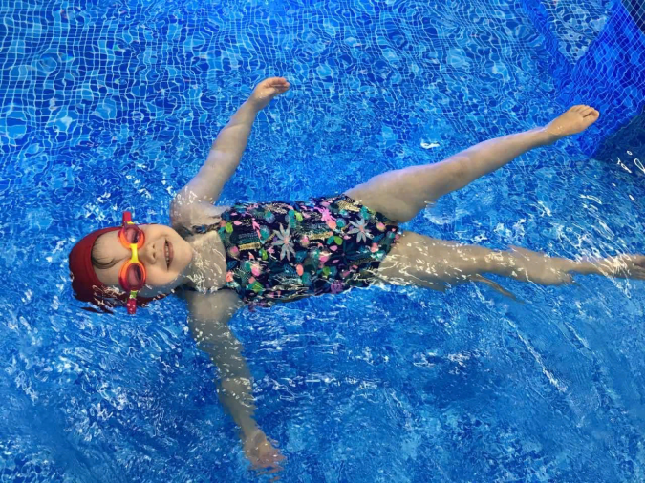
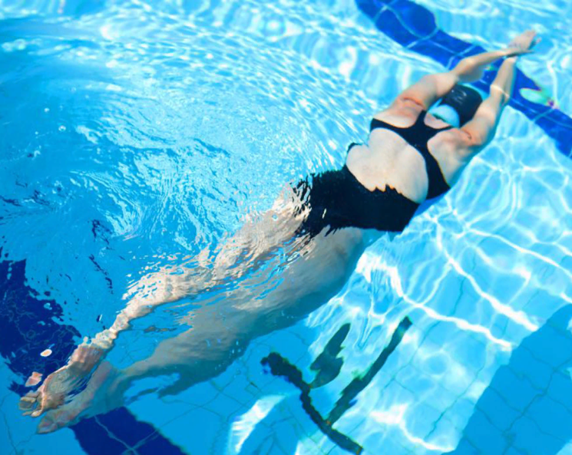
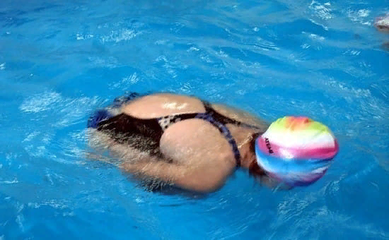
Техника безопасности и правила личной гигиены. https://youtu.be/nk-ZHTe1pVo
А в этом видео вы узнаете как балансировать и лежать на воде :упражнения поплавок, звездочка, стрела
https://youtu.be/dZTNtTgI20A

Slide 3
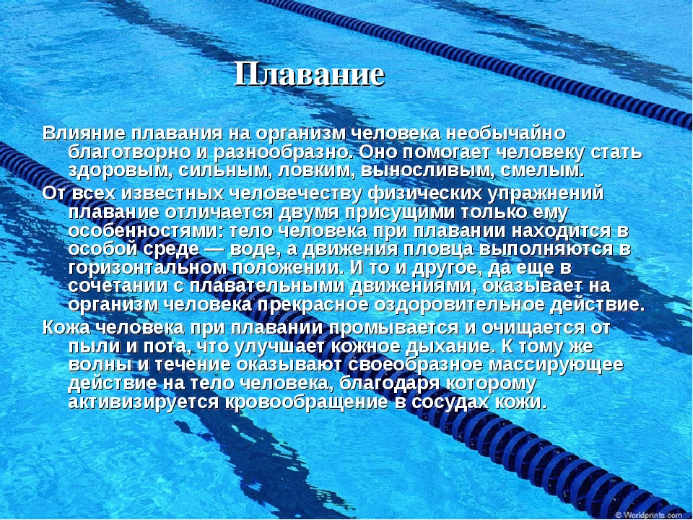
«Влияние плавания на организм человека». https://youtu.be/1ASopUGApY8

Slide 4
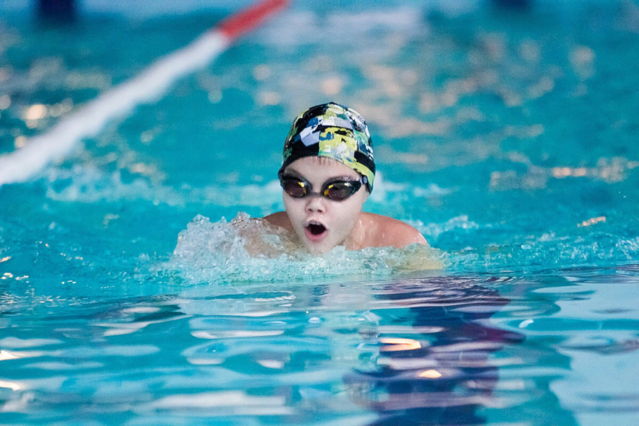
Домашнее задание:
Изучить теоритический материал, кратко записать о влиянии плавания на организм человека
и отправить координаторам по WhatsApp
УДАЧИ!

